Slide 1

«Возможности развития аграрного сектора
в новых условиях на примере
Чувашской Республики»
Заместитель Председателя Кабинета Министров Чувашской Республики – министр сельского хозяйства Чувашской Республики
С.В. Павлов

Slide 2


Эффективность использования земель
Чувашской Республики
2

Slide 3
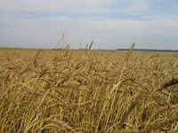
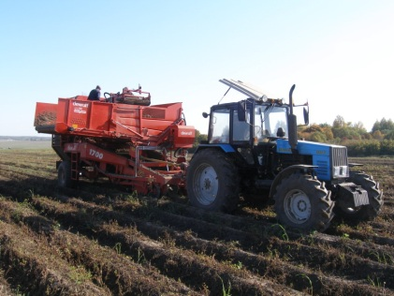
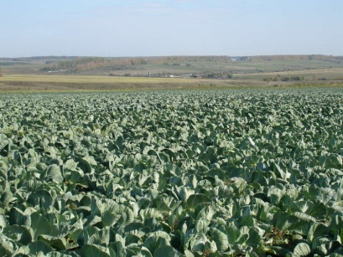
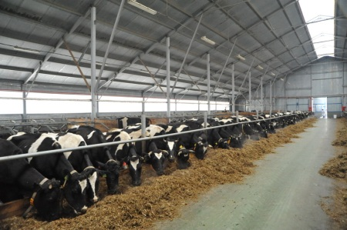
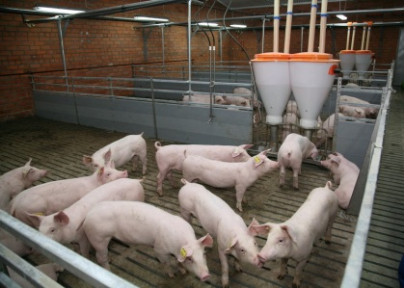
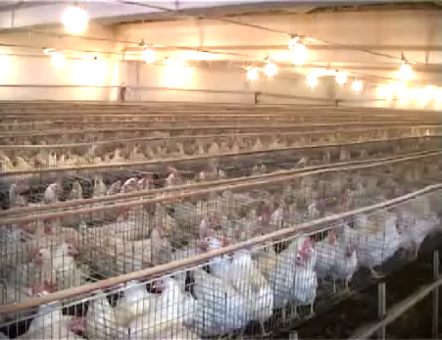
Агропромышленный комплекс Чувашской Республики
Доля сельского хозяйства в валовом региональном продукте – 8,3% (2013 г.)
Доля жителей в сельской местности составляет - 39,3 %
16,5% населения заняты в агропромышленном комплексе
Основная специализация сельского хозяйства – производство зерна, картофелеводство, овощеводство,
мясомолочное скотоводство, свиноводство и птицеводство
3

Slide 4
Структура продукции сельского хозяйства в 2014 г.
Растениеводство
Животноводство
Доля производства продукции сельского хозяйства Чувашской Республики в объеме производства продукции сельского хозяйства Российской Федерации – более 1%
4

Slide 5
Итоги работы агропромышленного комплекса
Индекс производства продукции сельского хозяйства (в 2014 году, %)
В январе-мае этого года сельское хозяйство республики также демонстрирует рост на 2,1%, в том числе мяса – на 8%, молока – на 1%.
5

Slide 6
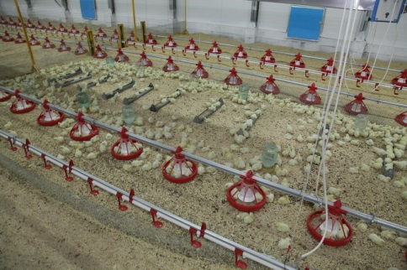
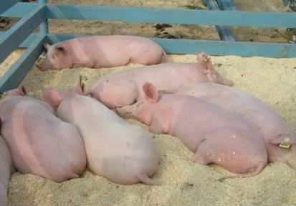
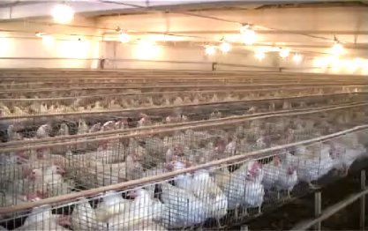
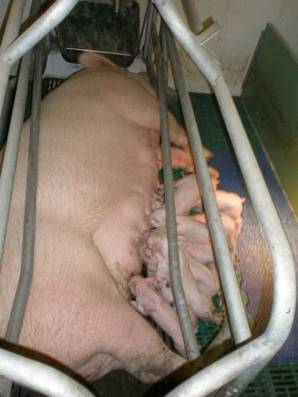
Животноводство
Рост производства мяса
Птицеводство
(ООО «Агрохолдинг «Юрма», ОАО «Чувашский бройлер», Акашевская птицефабрика
Свиноводство
(ООО «Авангард»
«Цивильский бекон»,
ОАО «Вурнарский мясокомбинат»,
ООО «Сувар-2»,
ЗАО «Прогресс»
6

Slide 7
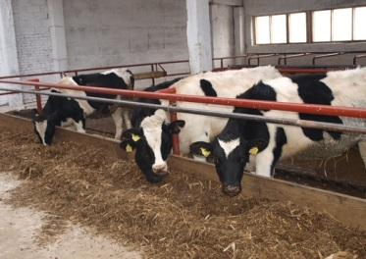
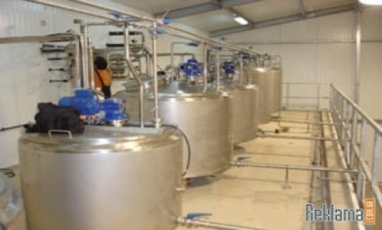
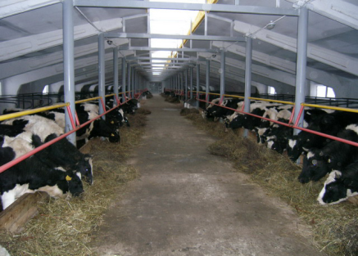
Молочное животноводство
Обеспечение потребностей населения в молоке и молочной продукции
Предоставление субсидий на возмещение части затрат сельскохозяйственных товаропроизводителей на 1 литр реализованного молока
Рост производства молока, продуктивности сельхозживотных
Модернизация животноводческих объектов
Соблюдение технологии заготовки и хранения кормов
Селекционно-племенная работа
7

Slide 8
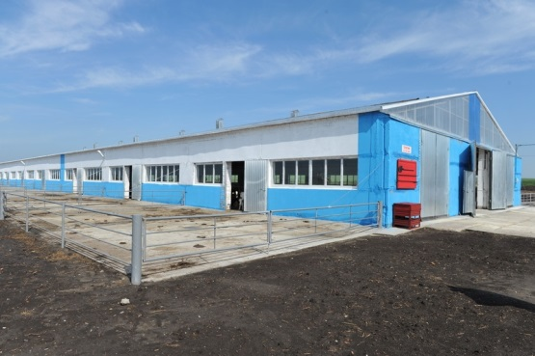
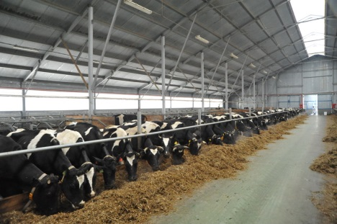
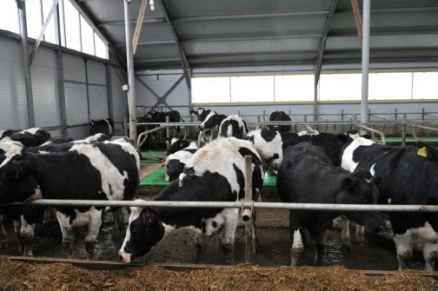
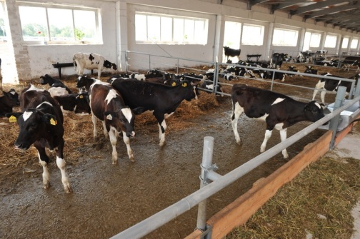
Молочное животноводство
Строительство и реконструкция молочно-товарных ферм
строительство коровника на 1000 голов ОАО «Вурнарский мясокомбинат»
модернизация и реконструкция животноводческого комплекса на 800 голов СХК «Атлашевский»
строительство телятника на 360 голов и покупка племенных нетелей ЗАО «Фирма «Акконд-агро»
строительство молочно-товарной фермы на 200 голов с доильным залом ООО «Агрофирма «Исток»
8
Notes:
8

Slide 9
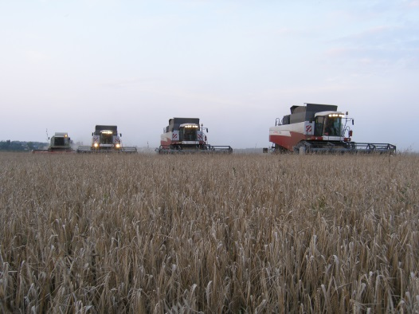
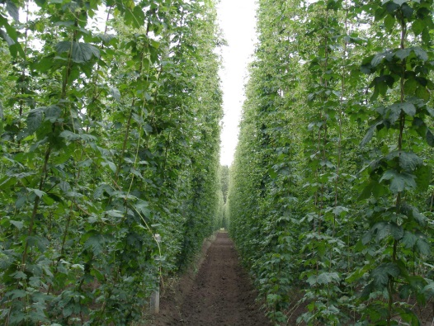
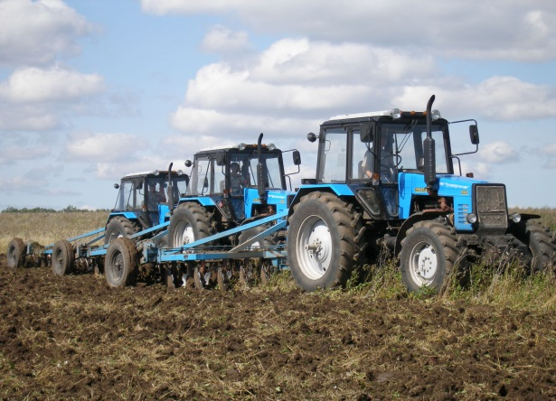
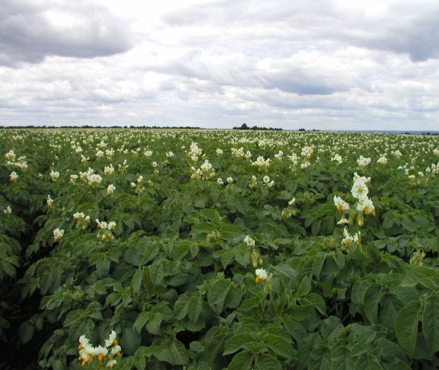
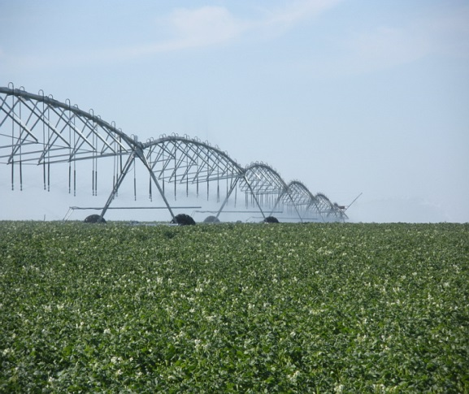
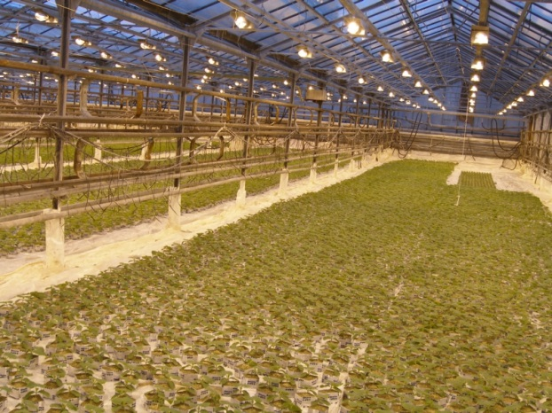
Растениеводство
В структуре сельскохозяйственного производства продукция:
растениеводства занимает – 50,2%,
животноводства – 49,8%
В 2014 году среднегодовой валовой сбор в хозяйствах всех категорий составил:
Картофеля – 580,3 тыс. тонн;
Зерна – 554,2 тыс. тонн;
Овощей всех видов – 143,9 тыс. тонн.
9

Slide 10
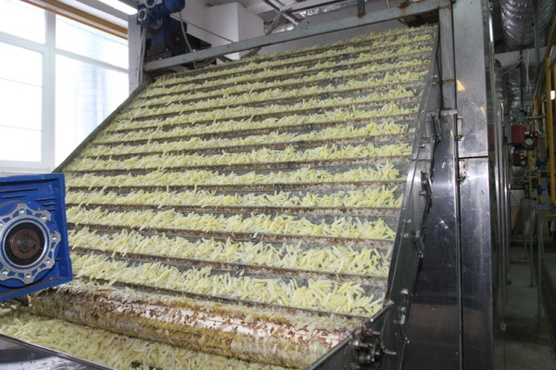
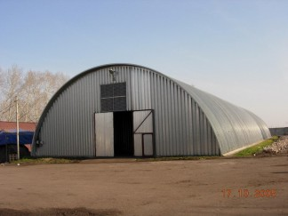
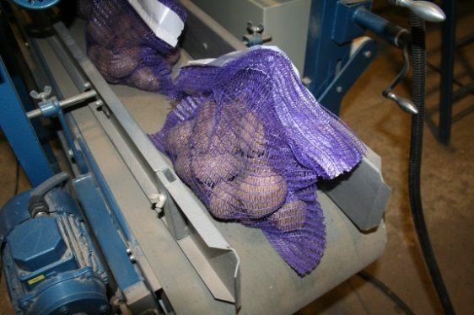
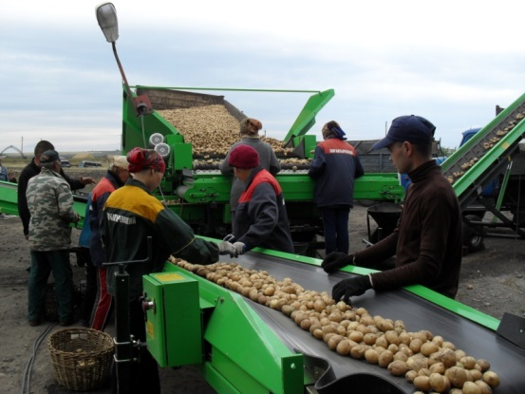
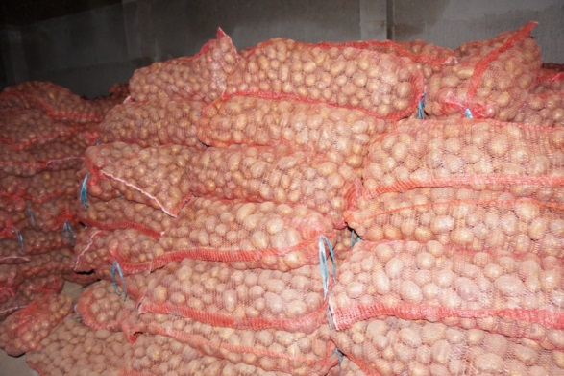
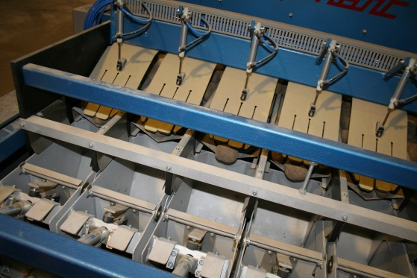
Растениеводство
Переработка сельскохозяйственного сырья
первичная переработка;
сухая чистка или мойка;
фасовка и маркировка
с целью удовлетворения требований торговых сетей и оптовых компаний
10

Slide 11

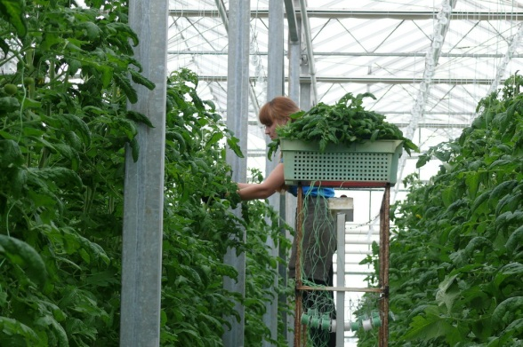
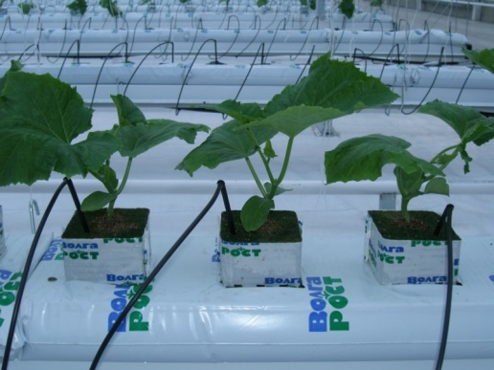
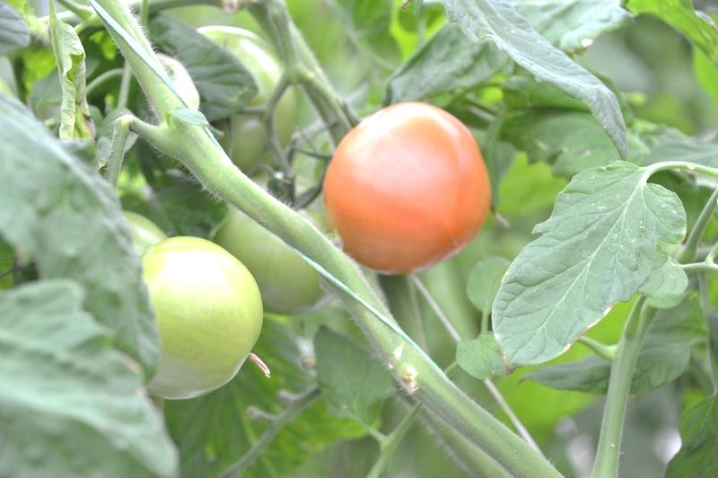
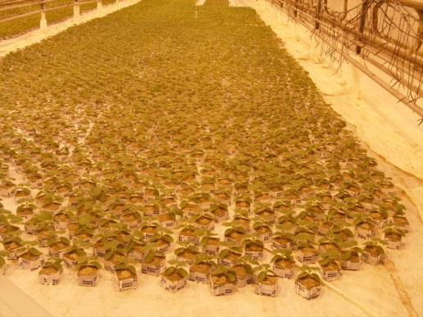
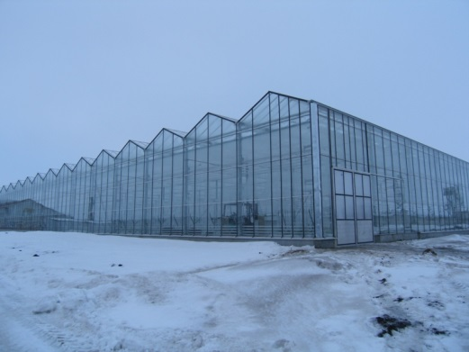
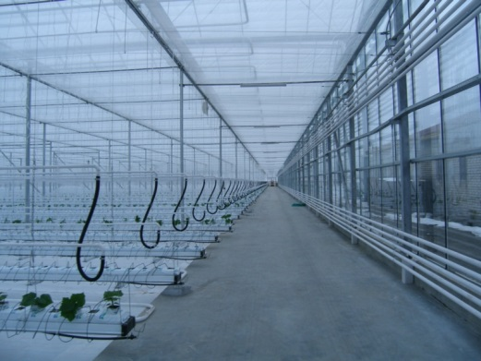
Растениеводство
ИНВЕСТИЦИОННЫЙ ПРОЕКТ
Реконструкция тепличного комплекса ЗАО «Агрофирма «Ольдеевская»
11

Slide 12
Финансовые показатели работы
сельскохозяйственных организаций
Рентабельность сельскохозяйственного производства за 2014 год составила 19,0 % (за 2013 года – 10,1%)
12

Slide 13
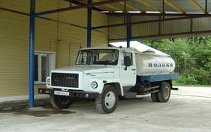
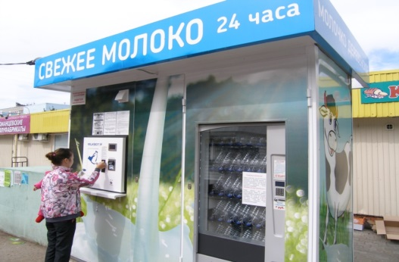
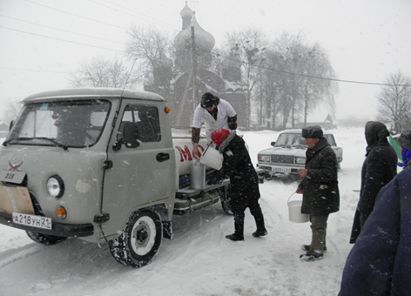
Вывоз продукции животноводства
(по данным Госветслужбы Чувашской Республики
за 2014 года)
Наименование | Тыс. тонн | Доля от производства (%)
Ввоз молока в республику | 120,9 | 28,7%
Вывоз молока за пределы республики | 246,6 | 58,6%
13
Notes:
13

Slide 14
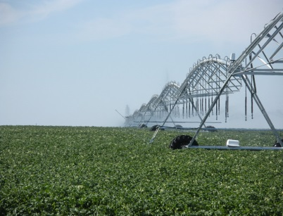
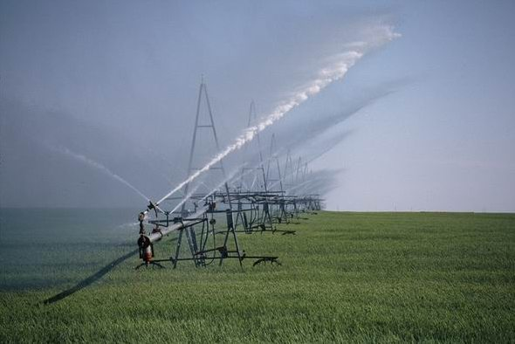
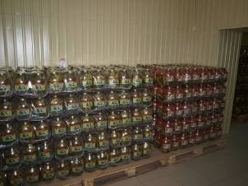
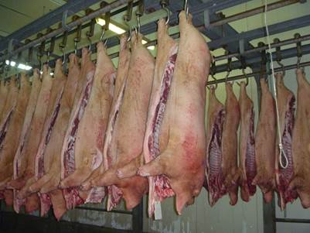
Новые меры поддержки аграрного сектора
Субсидирование части затрат на внедрение технологий с использованием мелиоративных систем
На уплату процентов по кредитам, привлеченным на строительство и реконструкцию объектов по глубокой переработке сельскохозяйственной продукции (мяса, молока, зерна, картофеля, плодоовощной продукции)
На уплату процентов по кредитам, привлеченным организациями АПК, внедряющими биотехнологии, расширяющим производство, создающим новые виды производства,
14

Slide 15
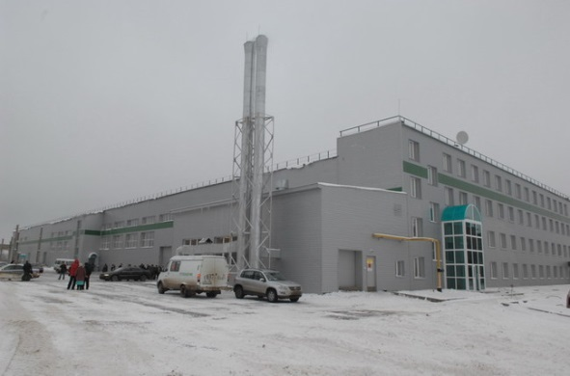
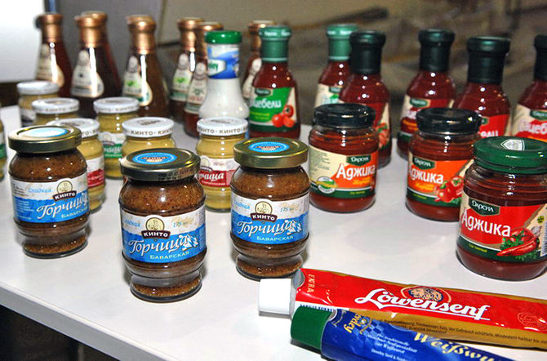
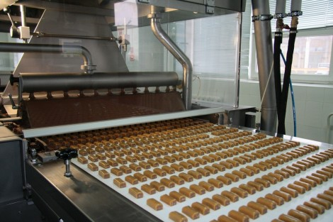
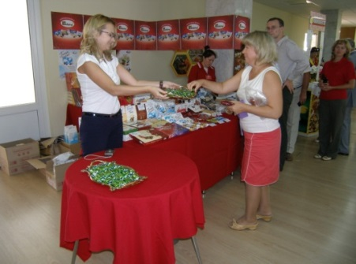

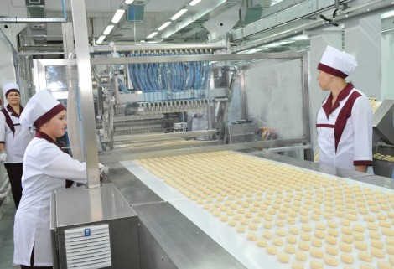
Производство пищевых продуктов, включая напитки
Develey, г.Канаш
Канашского района Чувашской Республики
Завод по переработке овощей
ОАО «Акконд»
г. Чебоксары Чувашской Республики
Модернизация и обновление производства
15

Slide 16


Сертификация
Новое направление государственной поддержки – возмещение части затрат сельскохозяйственным товаропроизводителям (за исключением граждан, ведущих личное подсобное хозяйство) и организациям агропромышленного комплекса независимо от их организационно-правовой формы на сертификацию сельскохозяйственной продукции, сырья и продовольствия.
(за счет средств республиканского бюджета Чувашкой Республики)
«Система менеджмента качества»
ISO 9001
16
Notes:
16
Пожалуйста следующий слайд.

Slide 17
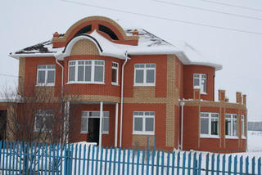
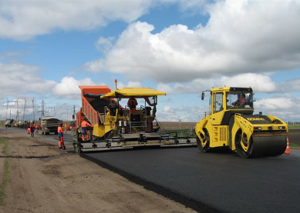
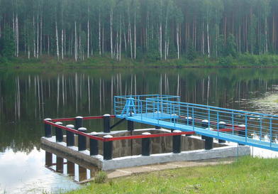

Реализация федеральной целевой программы
«Социальное развитие села до 2013 года»
По федеральной целевой программы «Социальное развитие села до 2013 года» начиная с 2003 года из федерального бюджета в республику привлечены субсидии в сумме 1382,16 млн. рублей, в том числе на развитие жилищного строительства – 770,03 млн. рублей, объекты инженерной и социальной инфраструктуры – 382,55 млн. рублей, пилотные проекты по комплексной компактной застройке и благоустройству сельских поселений – 229,58 млн. рублей.
За время реализации Программы обеспечено жильем 4252 сельские семьи, в том числе 1474 молодых семей и молодых специалистов.
Чувашская Республика стала первой из субъектов Российской Федерации
по привлечению региональных средств (16,7 рубля) в расчете
на 1 рубль средств федерального бюджета
17
Notes:
17

Slide 18
Спасибо за внимание!
18
Notes:
18

